Slide 1
IT-S704 : Conception et Implémentation des S.I.
Stéphane Genaud
stephane.genaud@em-strasbourg.eu

Slide 2
Difficultés de conception
Concevoir un S.I. est un projet complexe car transversal:
  Nombreux acteurs, nombreuses pratiques, détails innombrables, ...: difficulté de décrire des systèmes complexes.
  Les dialogues en langage sont souvent ambigus, incomplets, et les incompréhensions fréquentes entre les intervenants: difficulté de communiquer efficacement.

Slide 3
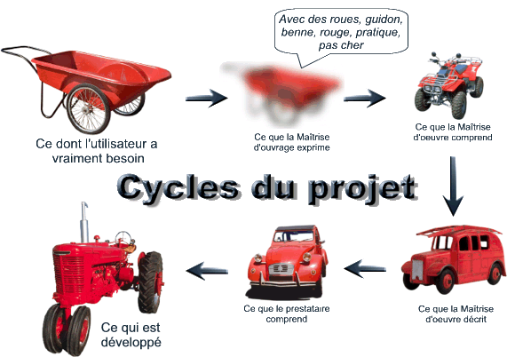
Illustration: distorsion de la communication

Slide 6
Méthode d'analyse et conception
Pour maîtriser les projets de conception et réalisation de S.I., des méthodes sont apparues.
  ex: Merise, Axial, OMT, SADT, ...
Les méthodes indiquent une démarche pour mener le projet
  ex: analyser d'abord l'existant, étudier la faisabilité, réaliser, tester.
Les méthodes s'appuient sur des langages plus ou mois formels permettant de clarifier l'expression des différents acteurs du projet.
  ex: diagrammes, formalisme entité-association, spécifications algébriques, ...

Slide 7
Méthodes: typologie
On peut classer les méthodes selon deux critères:
composition ou décomposition: les méthodes ascendantes construisent un logiciel par composition de modules existants. Les méthodes descendantes décomposent récursivement le système jusqu’à arriver à des modules programmables simplement.
Fonctionnelle ou orienté objet: l'approche fonctionnelle considère le système comme un ensemble hiérarchique d'éléments ayant chacun une fonction précise et d'informations globales sur le système. Dans l'approche objet, l'état du système n'est représenté que par les objets, caractérisés par leurs attributs et méthodes.
fonctionne

Slide 8
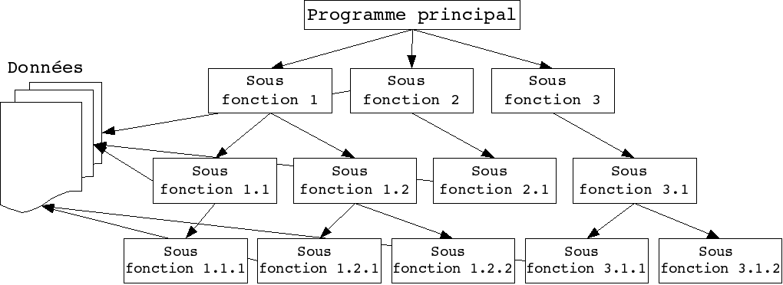
Méthodes: typologie
Représentation del'approche fcontionnel
fonctionne

Slide 9
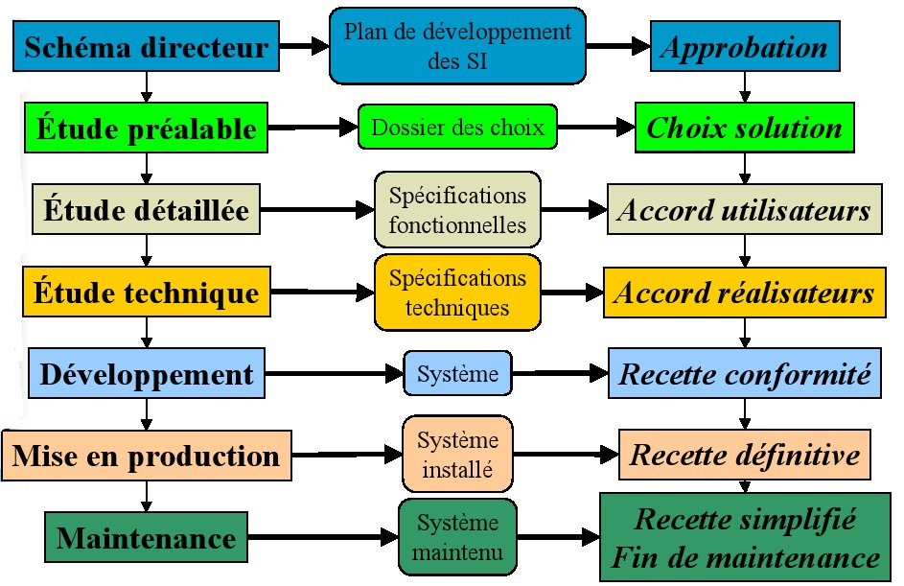
Vue d'ensemble Merise

Slide 10
Autre exemple de méthode
Exemple : recommandation AFNOR Z67-101
donne une méthode pour la conduite de projets S.I.
Étude préalable
Conception détaillée
Réalisation
Mise en œuvre
Évaluation

Slide 11
Exemple de méthode
Étude préalable
  Exploration
      ... ou étude faisabilité. Déterminer le périmètre. Faisabilité technique. Les compétences requises. Les risques, le retour sur investissement attendu.
  Conception d'ensemble
      Étude de différentes solutions possibles. Réalisation d'un prototype. Mise sur marché test.
  Appréciation solution

Slide 12
Exemple de méthode
Conception détaillée
  Spécifications fonctionnelles
  Étude organique générale
    Préciser le cadre de travail pour la réalisation (Méthode Structurée de Conduite du Projet). Définition de l’ensemble des fichiers informatiques. Descriptif des modules du programme. Descriptif de l’exploitation. Définition des jeux d’essai et des critères qualités. ...

Slide 13
Modélisation
Les descriptions et spécifications recommandées par les méthodes de conception sont plus efficaces si elles sont formalisées : on utilise un modèle.
Modèle = représentation abstraite de la réalité
Objectif: clarifier ce qui va être mis en place
  Lever les ambiguïtés de compréhension des processus, jusqu'à ...
  … la production des logiciels.

Slide 14
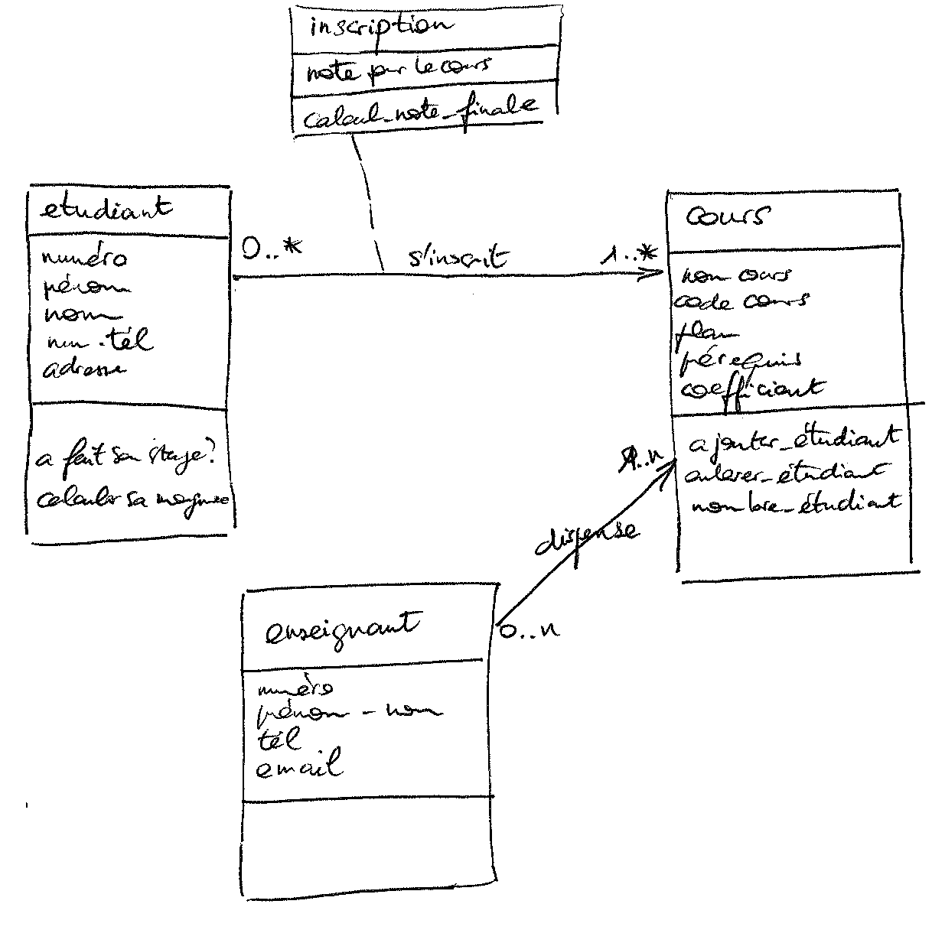
La feuille de papier ...

Slide 15

Modélisation avec UML
Langage graphique de modélisation des données et des traitements.
Panoplie riche de représentations.
Vues (sous différents angles)
Diagrammes (13 types)
Aujourd'hui, standard de facto.

Slide 16
UML n'est pas une méthode
Attention: UML n'est pas une méthode de conception et d'analyse (elle ne préconise pas de démarche).
On peut utiliser conjointement une méthode, de préférence adaptée à UML:
  RUP (Rational Unified Process)
  2TUP (two track unified process)
  XP (eXtreme Programming)
  ...

Slide 17
Modélisation avec UML
Modélisation selon 4 points de vue
  Aspect statique du système (le QUOI ?)
    Description des objets, classes, relations
    Structuration en paquetages
  Vision utilisateur du système (le QUI ?)
    Cas d'utilisation
  Aspects dynamiques du système (le QUAND ?)
    Diagrammes de séquences
    Diagrammes de collaborations
    Diagrammes d'états-transition
  Vision implantation (le COMMENT ?)
    Diagramme de composants et de déploiement

Slide 18
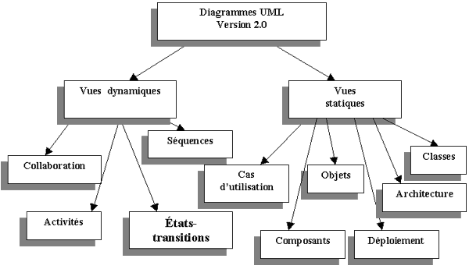
Diagrammes UML

Slide 19
Étude de cas
Illustrons la démarche de conception et modélisation pour produire un service de librairie en ligne: jebouquine.com
Pour le cas, nous adoptons la démarche suivante:
  Expression des besoins
  Maquette
  Cas d'utilisation
  Diagramme de classes

Slide 20
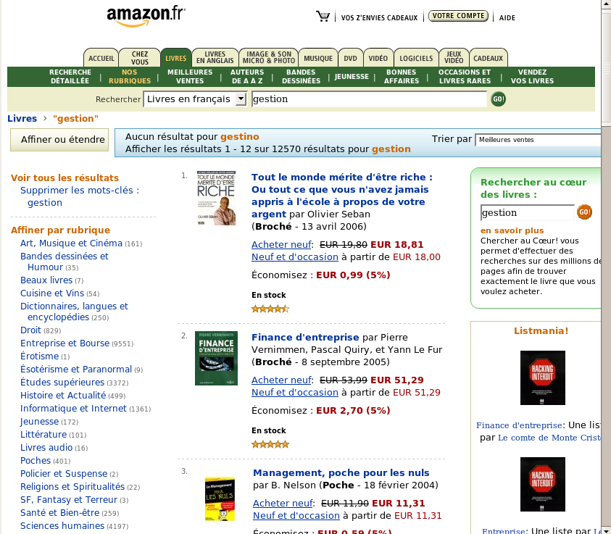
Projet Librairie en ligne

Slide 21
Expression des besoins (1)
Objectif fondamental : offrir un site permettant
  de chercher des ouvrages,
  de se constituer un panier virtuel,
  de les commander et
  de les payer sur le web.

Slide 22
Expression des besoins (2)
Exigences fonctionnelles : fonctions
  recherche de livres
  détails sur un livre
  mise en panier
  commande

Slide 23
Maquette
Fabriquer un prototype pour avoir un retour du client.

Slide 24
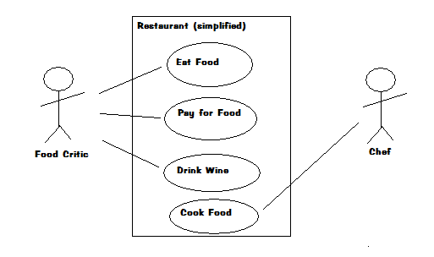
Diagramme Cas d'Utilisation
Décrivent l'interaction entre les acteurs et le système.
  Acteur: entité externe qui peut consulter ou modifier le système.
Idée: ne pas oublier les objectifs des utilisateurs.
Permet de vérifier la cohérence de l'expression des besoins.

Slide 25
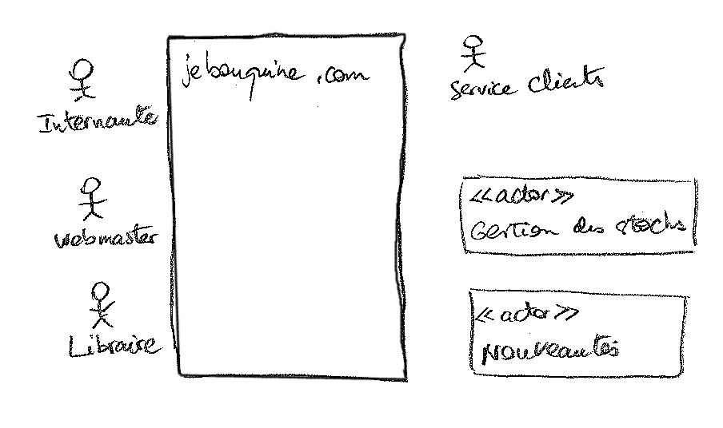
Identification des acteurs
Identifier le système et les acteurs (humains ou modules externes)

Slide 26
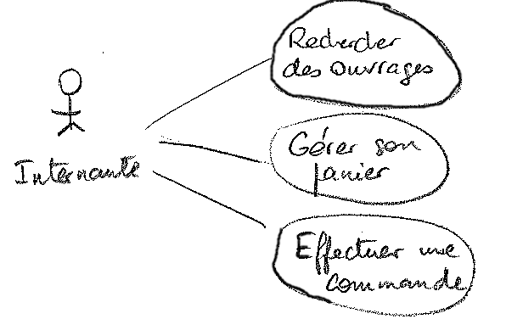
Identification des cas d'utilisation
Cas d'utilisation = ensemble de séquences d'actions

Slide 27
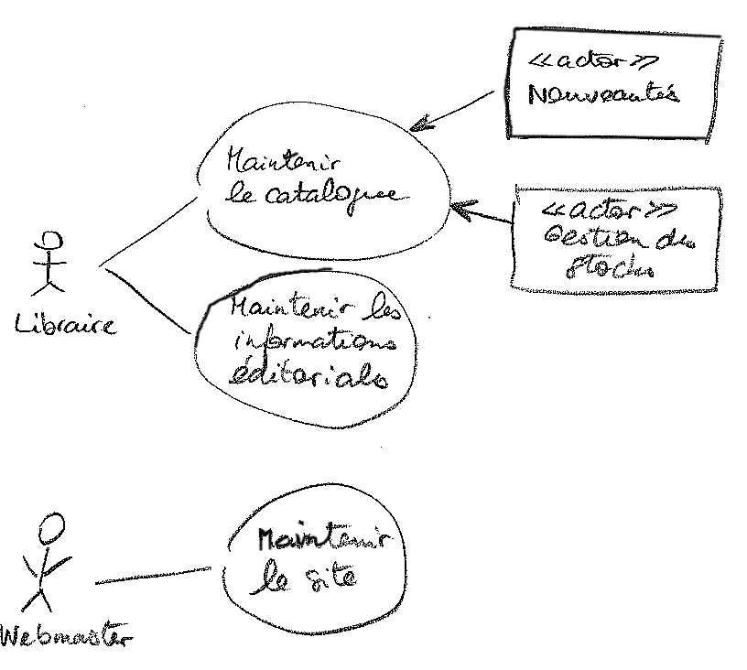
Cas d'utilisation (2)

Slide 28
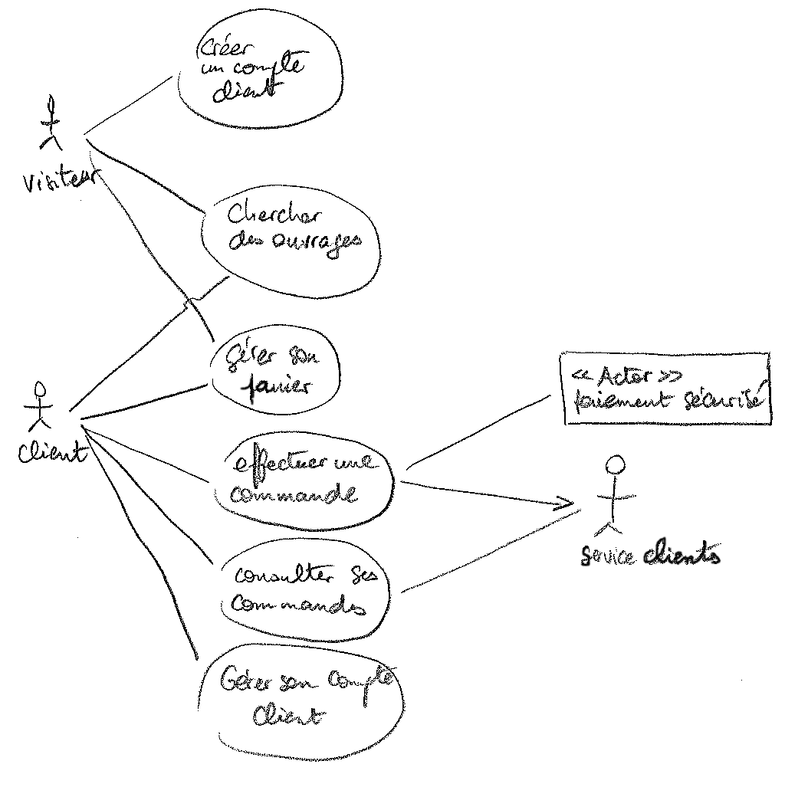
Raffinement acteurs
Après réflexion, 2 catégories d'internautes.

Slide 29
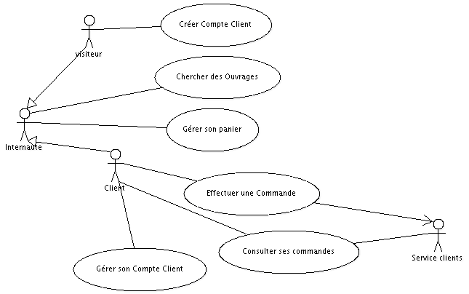
Cas d'utilisation Internaute
Finalement, l'acteur internaute se spécialise en 2 catégories: visiteur et client..

Slide 30
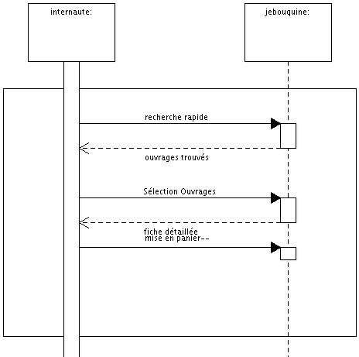
Diagramme de Séquence
Moyen d'exprimer le comportement dynamique du système. Exemple de la recherche.

Slide 31
Diagramme de classe et objets
Modélisation statique des données et traitements
Approche orientée objet
Livre
---------------
titre
isbn
prix
________
imprime()
Représentation du Concept :
attributs (données)
méthodes (traitements)
Concept
La transcription en lignes de programmes
public class Livre
{
public void imprime();
private string titre;
}

Slide 32
Identification des concepts
Méthode: prendre les cas d'utilisation 1 à 1 et identifier les concepts utilisés.
  « Chercher des ouvrages »
    livre – auteur – éditeur - catalogue
  « Gérer son panier »
    panier - livre
  « Effectuer une commande »
    commande – panier – client – carte de crédit

Slide 33
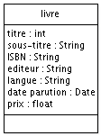
Identification des attributs
Relever les caractéristiques pertinentes d'une classe => donneront lieu à un stockage.
Regarder les copies d'écrans de la maquette aide à ne pas oublier d'attributs.

Slide 34
Identification des associations
Etudiant
Cours
0..*
suit
0 .. *
Un étudiant suit des cours (0 ou plusieurs). A partir d’un étudiant, il est possible d’identifier les cours suivis (navigable).
Un cours est suivi par plusieurs étudiants (0 ou plusieurs).

Slide 35
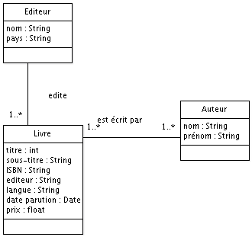
Identification des associations

Slide 36
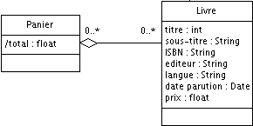
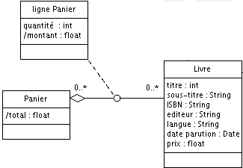
Association spéciales
Agrégation : un panier est composé de livres
Classe d'association: un attribut associé à une paire (livre,panier).

Slide 37
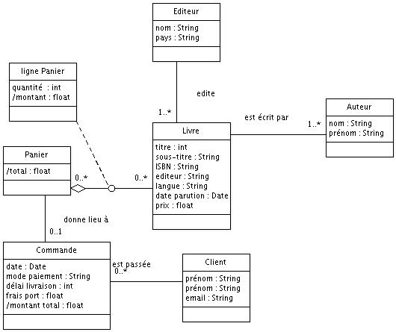
Le diagramme de classe

Slide 38
Etude de Cas : Intranet EM
On veut développer un service permettant aux étudiants de l'EM de gérer leur scolarité.
Deux domaines: année étranger, année EM.
Les fonctionnalités:
  Étranger: l'étudiant peux exprimer des voeux, classés par ordre de préférence (choix affectation). L'étudiant peut savoir instantanément l'influence de ses voeux sur les affectations (classement provisoire).
  EM: l'étudiant peut choisir ses cours. Il peut aussi consulter les notes obtenues, les moyennes par semestre, et son classement dans la promo.

Slide 39
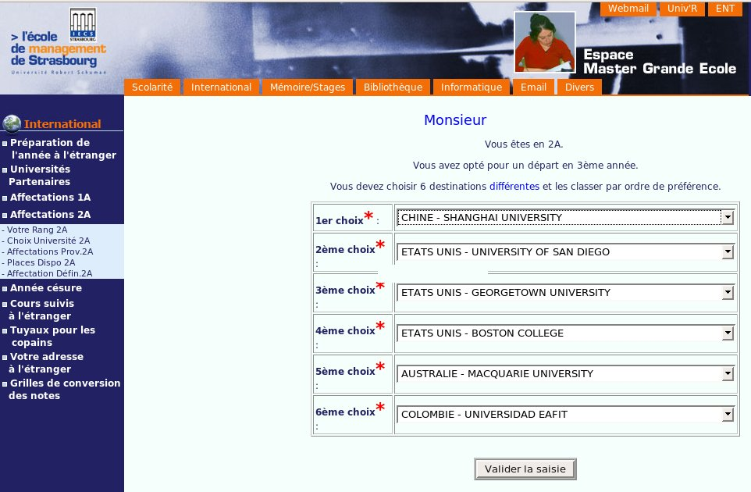
Etude de Cas : Intranet EM

Slide 40
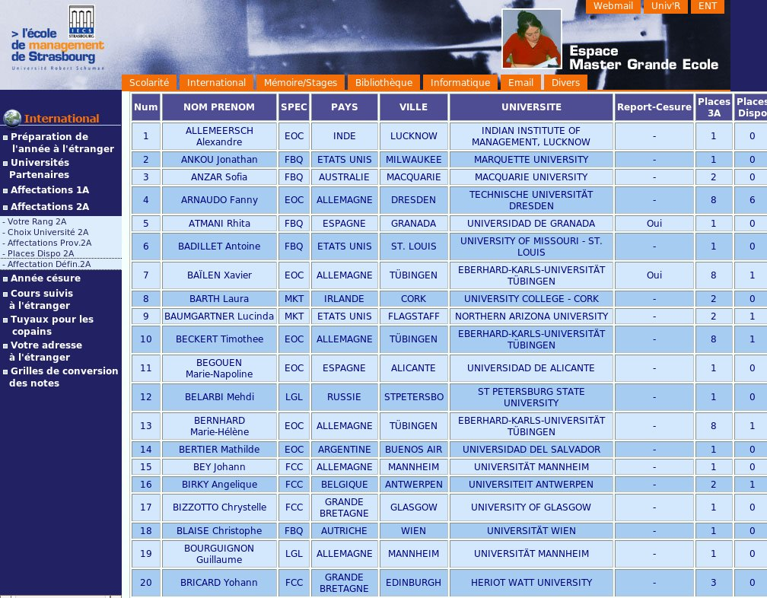
Etude de Cas : Intranet IECS

Slide 41
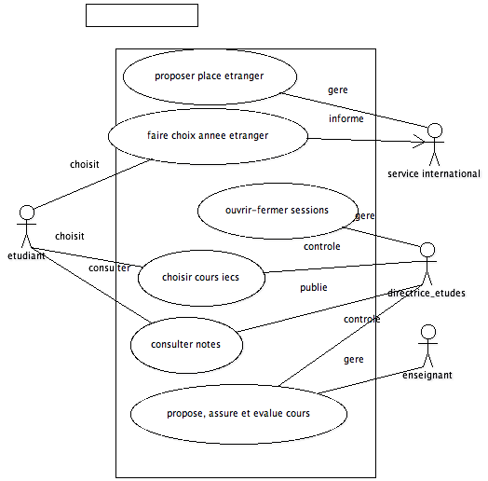
EM: Cas d'Utilisation
Les principaux cas d'utilisation
intranet

Slide 42
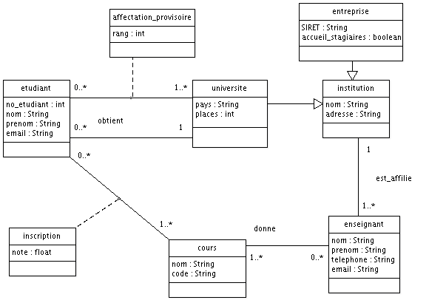
EM: Diagramme des Classes

Slide 43
Que faire des diagrammes ?
A quoi servent les diagrammes ?
à « palabrer » et à documenter ...
à faire des « bases de données » ...
à faire des programmes ...

Slide 44


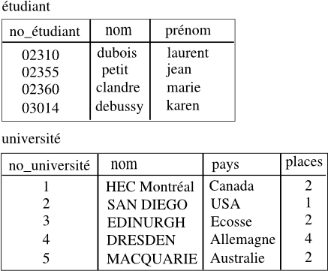
Base de données
Les attributs des classes sont mémorisés.
Technique la plus courante: bases de données relationnelles.
Les attributs sont les noms de colonnes des tables.

Slide 45
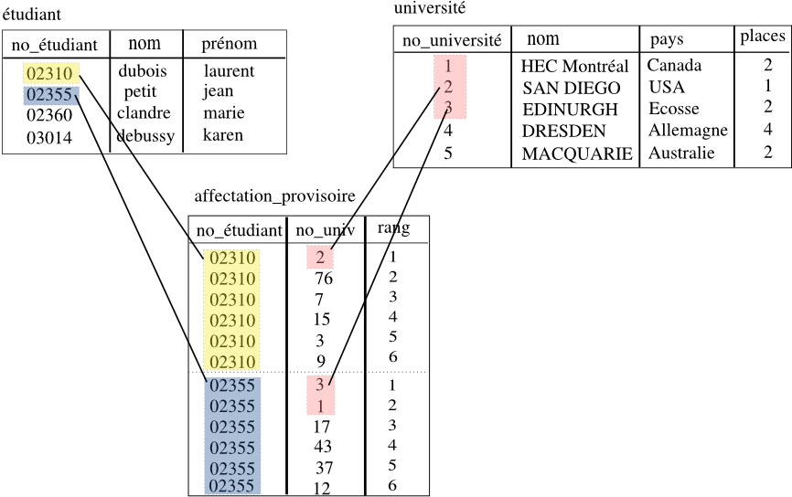
Base de données
Une classe d'association donne aussi lieu à une table.

Slide 46
Utilisation des documents UML (1)
Que peut on faire avec les documents UML décrivant le système ?
  Discuter avec l'utilisateur et s'assurer de la bonne modélisation des exigences => faire une bonne analyse fonctionnelle.
  => A partir des cas d'utilisation.

Slide 47
Utilisation des documents UML(2)
Vue statique du système
  Produire des structures adaptées de stockage de l'information (conception des bases de données) => faire un bon modèle conceptuel de données.
  => A partir des diagrammes de classes et d'objets.
  Prévoir l'infrastructure informatique nécessaire
  => A partir des diagrammes de déploiement

Slide 48
Utilisation des documents UML(3)
Vue dynamique du système
  Produire des programmes => faire un bon modèle conceptuel des traitements.
  À partir des diagrammes de séquence, de collaboration,d'états-transitions....

